Slide 1
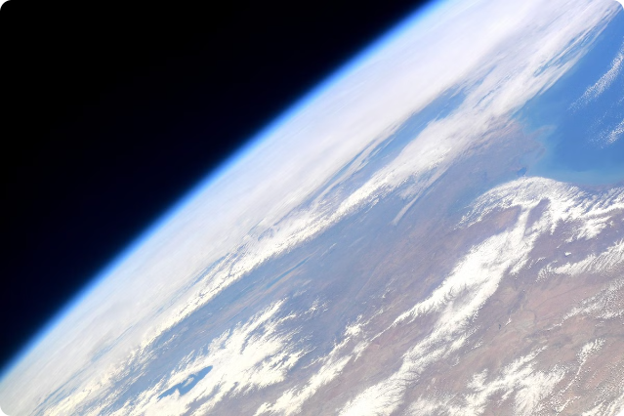
Atmosfera. Caracteristici generale
Atmosfera este un înveliș gazos care înconjoară Pământul. Este o parte esențială a planetei noastre, oferind condițiile necesare pentru viață. Atmosfera ne protejează de radiațiile solare dăunătoare, reglează temperatura, permite circulația apei și găzduiește o varietate de fenomene meteorologice.
PV

Slide 2
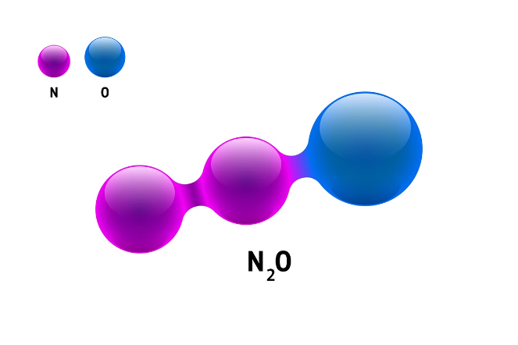
Compoziția atmosferei
1
Azot
Azotul constituie aproximativ 78% din atmosfera Pământului. Este un gaz incolor, inodor și inert, care joacă un rol crucial în ciclurile naturale.
2
Oxigen
Oxigenul reprezintă aproximativ 21% din atmosferă. Este esențial pentru respirația organismelor vii și pentru arderea combustibililor.
3
Argon
Argonul este al treilea gaz cel mai abundent din atmosferă, reprezentând aproximativ 0,93%. Este un gaz incolor, inodor și inert, folosit în diverse aplicații industriale.
4
Dioxid de carbon
Dioxidul de carbon este un gaz cu efect de seră care joacă un rol important în reglarea temperaturii Pământului. Concentrația sa a crescut semnificativ în ultimele decenii, contribuind la încălzirea globală.

Slide 3
Straturile atmosferei
Troposfera
1
Stratul cel mai apropiat de suprafața Pământului, unde au loc majoritatea fenomenelor meteorologice. Conține aproximativ 80% din masa totală a atmosferei.
2
Stratosfera
Conține stratul de ozon, care absoarbe radiațiile ultraviolete nocive de la Soare. Temperatura crește cu altitudinea în acest strat.
Mezosfera
3
Temperaturile scad cu altitudinea în acest strat, iar meteorii se ard în mezosferă.
4
Termosfera
Este caracterizată de temperaturi foarte ridicate, datorită absorbției radiațiilor solare de către gazele rare. Conține ionosfera, unde se reflectă undele radio.
Exosfera
5
Stratul exterior al atmosferei, unde atmosfera se subțiază treptat și se contopește cu spațiul cosmic.

Slide 4
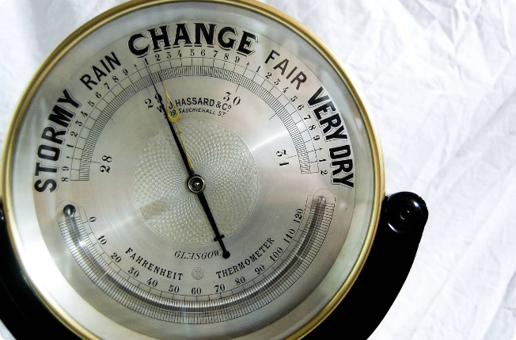
Presiunea atmosferică
Presiunea atmosferică este greutatea aerului care apasă asupra unei suprafețe. Se măsoară în unități de milimetri coloană de mercur (mmHg) sau hectopascali (hPa). Presiunea atmosferică scade cu altitudinea, deoarece coloana de aer de deasupra este mai mică. Diferențele de presiune atmosferică generează vântul.
Altitudine (metri)
Presiune atmosferică (hPa)
0
1013,25
500
954,6
1000
898,8
2000
795,0
3000
701,2

Slide 5
Temperatura atmosferică
Temperatura atmosferică variază în funcție de altitudine, latitudine, anotimp și ora din zi. Temperaturile scad în general cu altitudinea, cu excepția stratosferei. Regiunile ecuatoriale sunt mai calde decât cele polare, iar temperaturile sunt mai ridicate în timpul zilei decât în timpul nopții.
Factori care influențează temperatura
Efecte ale temperaturii
Fenomene meteorologice
Radiația solară
Distribuția organismelor vii
Altitudinea
Cicluri naturale
Latitudinea
Curenții oceanici
Vegetația

Slide 6
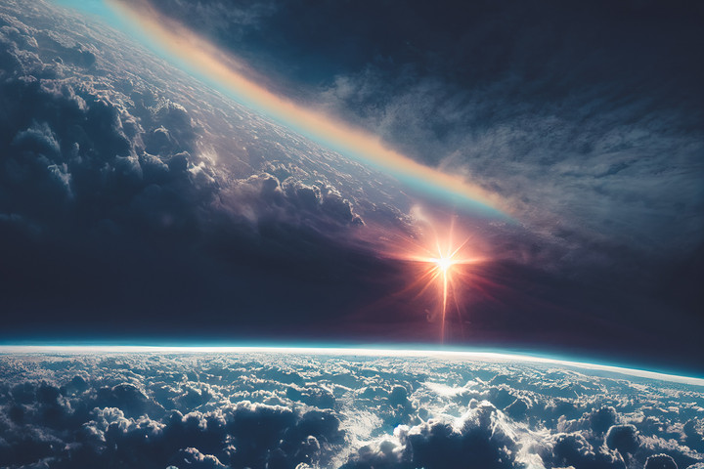
Umezeala atmosferică
Umezeala atmosferică se referă la cantitatea de vapori de apă din aer. Se exprimă ca umiditate relativă, care reprezintă procentul din cantitatea maximă de vapori de apă pe care aerul o poate conține la o anumită temperatură.
Umiditatea relativă ridicată
Când umiditatea relativă este ridicată, aerul este aproape saturat cu vapori de apă. Aceasta favorizează formarea de nori și precipitații.
Umiditatea relativă scăzută
Când umiditatea relativă este scăzută, aerul este uscat. Acest lucru poate duce la evaporare rapidă și la risc de secetă.
Punctul de rouă
Punctul de rouă este temperatura la care aerul devine saturat cu vapori de apă și începe să condenseze.

Slide 7
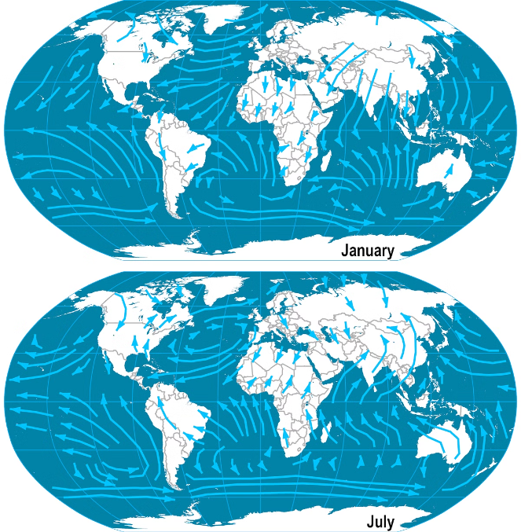
Circulația atmosferică
Circulația atmosferică se referă la mișcarea aerului în atmosferă. Este cauzată de diferențele de temperatură și presiune atmosferică. Aerul cald și umed se ridică, iar aerul rece și dens coboară, creând curenți de aer care se deplasează pe tot globul.
Alizee
Vânturi constante care bat dinspre tropice spre ecuator. Sunt importante pentru circulația oceanică și distribuția precipitațiilor.
Curenți jet
Curenți puternici de aer care se deplasează la altitudini mari. Au un impact semnificativ asupra fenomenelor meteorologice.
Circulația Hadley
Un model de circulație atmosferică care se extinde de la ecuator la tropice. Influențează formarea musonilor și a zonei intertropicale de convergență (ITCZ).

Slide 8
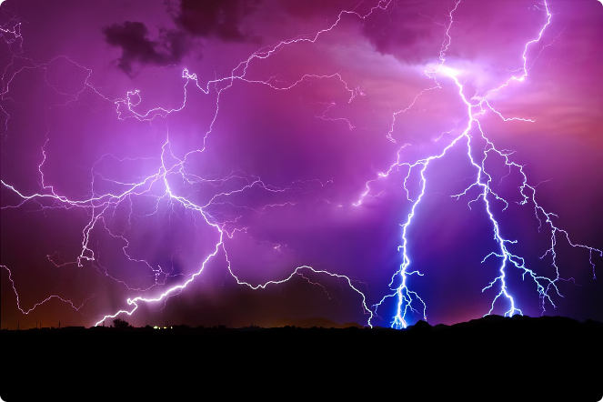
Fenomene meteorologice
Fenomenele meteorologice sunt evenimente care apar în atmosferă și influențează vremea. Ele sunt cauzate de variațiile de temperatură, presiune și umiditate.
Precipitații
Cantitatea de apă care cade din atmosferă sub formă de ploaie, zăpadă, lapoviță sau grindină.
Vânt
Mișcarea aerului din atmosferă, cauzată de diferențele de presiune.
Furtuni
Fenomene meteorologice violente caracterizate prin vânturi puternice, ploi abundente, fulgere și tunete.
Tornade
Coloane de aer care se învârt foarte rapid și pot provoca pagube semnificative.

Slide 9
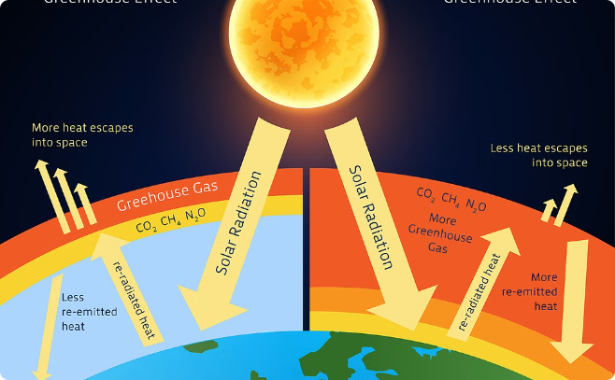
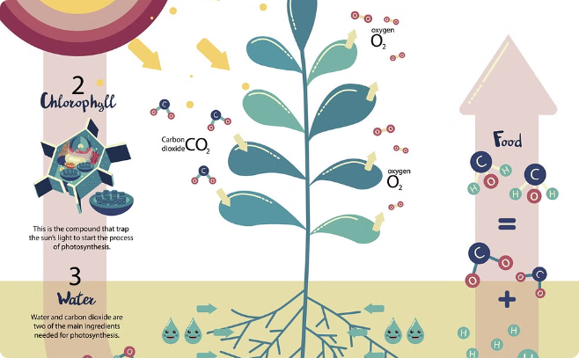
Importanța atmosferei pentru viață
Atmosfera este esențială pentru viața pe Pământ. Oferă oxigenul necesar respirației, protejează de radiațiile solare dăunătoare, reglează temperatura, permite circulația apei și favorizează formarea solului. Atmosfera este un sistem complex și sensibil, care trebuie protejat pentru a asigura viitorul planetei noastre.
Efectul de seră
Fotosinteza
Atmosfera absoarbe o parte din radiația infraroșie emisă de Pământ, menținând o temperatură medie adecvată pentru viață.
Plantele utilizează dioxidul de carbon din atmosferă și energia solară pentru a produce oxigen și hrană.

Slide 10
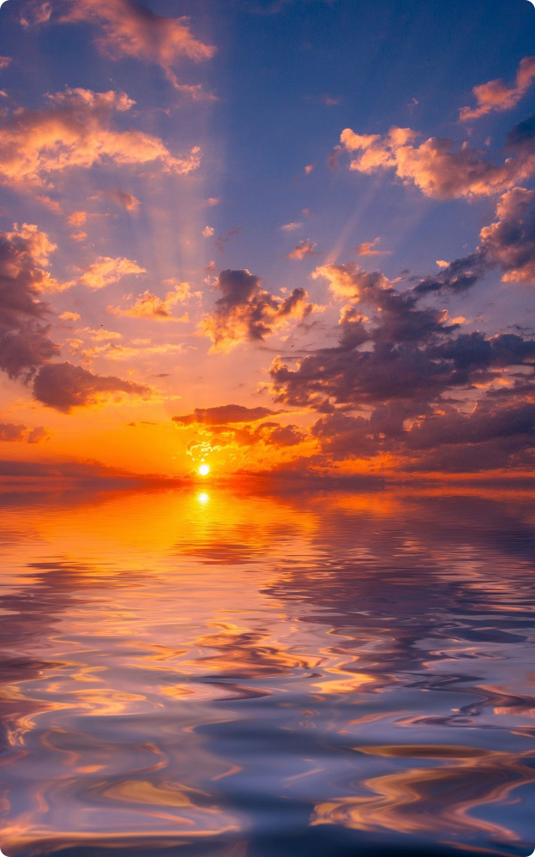
Concluzii și considerații finale
Atmosfera este un sistem complex și dinamic, care joacă un rol esențial în menținerea vieții pe Pământ. Este important să înțelegem importanța atmosferei și să o protejăm de poluare și de schimbările climatice. Reducerea emisiilor de gaze cu efect de seră, conservarea pădurilor și promovarea tehnologiilor curate sunt măsuri esențiale pentru a asigura viitorul atmosferei și al planetei noastre.

